Slide 1
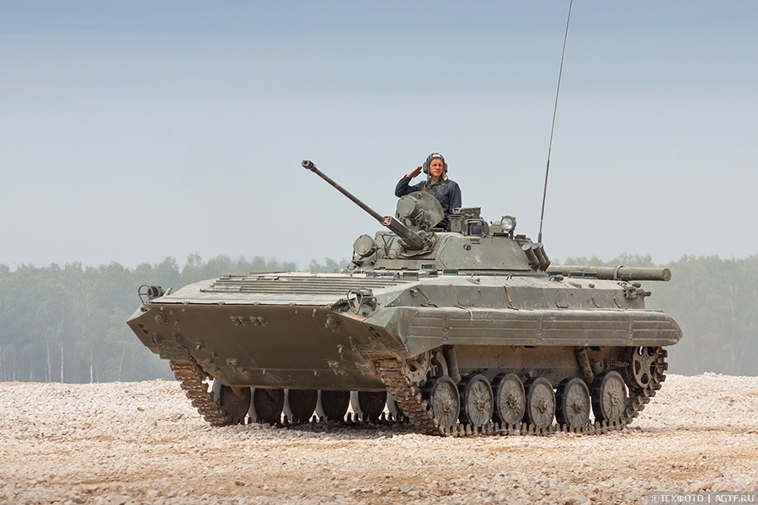
Военный учебный центр при ФГБОУ ВО
«Забайкальский государственный университет»
Техническая подготовка

Slide 2
Тема № 5.
Техническое обслуживание боевой машины.
Занятие 2.
Необходимость и способы защиты бронетанкового вооружения и техники от воздействия окружающей среды. Цель, виды и методы хранения. Требования, предъявляемые к БТВТ, подлежащим постановке на хранение. Организация подготовки БТВТ к хранению и порядок хранения.

Slide 3
Контрольный опрос
1 ВАРИАНТ: Назначение, цель контрольного осмотра (КО), ежедневного технического обслуживания (ЕТО) и отводимое на него время.
2 ВАРИАНТ: Назначение, цель, периодичность, ТО-1,ТО-2.
3 ВАРИАНТ: Назначение эксплуатационной документации и что к ней относятся.
4 ВАРИАНТ: Что отражает формуляр машины и где он хранится.

Slide 4
Учебные вопросы
1. Необходимость и способы защиты бронетанкового вооружения и техники от воздействия окружающей среды.
2. Цель, виды и методы хранения. Требования, предъявляемые к БТВТ, подлежащим постановке на хранение.
3. Организация подготовки БТВТ к хранению и порядок хранения.
Рекомендованная литература
Техническое обслуживание и инструкция по эксплуатации БМП-2 ч.II, стр: 186-209;
«Эксплуатация бронетанкового вооружения и техники». - М. Военное издательство, 1989г. стр. 5-11, 20-34.

Slide 5
1-й учебный вопрос
Необходимость и способы защиты бронетанкового вооружения и техники от воздействия окружающей среды.

Slide 6
ВЛИЯНИЯ ОКРУЖАЮЩЕЙ СРЕДЫ ВВТ
ОЦЕНКА ВЛИЯНИЯ ОКРУЖАЮЩЕЙ СРЕДЫ НА МЕТАЛЛИЧЕСКИЕ ИЗДЕЛИЯ ВВТ И НЕКОТОРЫЕ МЕТОДЫ ЗАЩИТЫ ОТ ЕЕ ВОЗДЕЙСТВИЯ
В работе дана оценка влияния окружающей среды на металлические изделия ВВТ. Из проведенного анализа следует, что атмосфера различных районов местности, оказывает разное воздействие на изменение толщины цинкового покрытия. Одним из средств защиты от коррозии (разрушения) металла, является нанесения защитных покрытий. Проведенные сравнения защитных методов покрытия, позволяют сделать вывод, что их применение в 1,5-2 раза продлевает их срок службы изделий, по отношению к техники которая не подвергается защитной обработке. Одной из технологических проблем изготовление металла для ВВТ является повышение качества и прочности данного материала для его более долговременной работы, устойчивости против коррозии (старения). ВВТ эксплуатируется в основном в особых условиях. Рассмотрим влияние окружающей среды и проанализируем некоторые методы защиты от ее воздействия на металл.

Slide 7
Влияние внешних воздействующих факторов на сохраняемость ВВТ
При хранении ВВТ скорость процессов старения зависит от ряда факторов, главными из которых является окружающая среда, продолжительность и условия хранения. Важнейшими коррозионными факторами, обуславливаемыми климатом, являются температура и влажность воздуха, наличие туманов и содержание солей в воздухе. Окружающую атмосферу условно делят на три категории: сельскую, промышленную (городскую)и морскую.
Действия повышенной и пониженной температуры ухудшает условия хранения ВВТ, особенно при размещении их на открытых площадках, при этом происходят изменения физических свойств материалов, нарушаются линейные размеры деталей, изменяются размеры сопряжении, происходит деформация деталей из неоднородных материалов. Результаты воздействия тепла и холода зависят от суточного перепада температур. Действие тепла и холода может быть длительным и периодическим. При резких колебаниях температуры в течение суток на наружных и внутренних поверхностях деталей и агрегатов конденсируется влага, которая проникает в зазоры, трещины, поры, замерзает в них и за счет объемного расширения вызывает дальнейшее их увеличение и разрушение деталей. Образование льда в зазорах и сочленениях часто вызывает заклинивание агрегатов машин, при этом разрушается защитная пленка масла или краски, в результате чего происходит коррозия. Понижения и повышения температуры оказывает влияние и на детали из пластмасс, резины и других материалов, ухудшая их качество.

Slide 8
Влажность воздуха
При хранении ВВТ их поверхность соприкасается непосредственно с водой, являющейся продуктом конденсации влаги из атмосферы, и осадками, выпадающими в виде дождя и снега. Капли тумана или дождя в зависимости от района образования содержат в себе различные химические соединения солей, кислот, щелочей, газов и другие компоненты в различной концентрации. Попадая на поверхность металлов, они вызывают интенсивную коррозию. В связи с суточными изменениями температуры происходит увлажнение пыли на поверхности деталей и соответственно наращивание слоя пыли, которая ускоряет коррозию металлов. Пыль содействует развитию плесени. Воздействие метеорологических и климатических, а также различных комбинаций одновременного действия двух или нескольких факторов окружающей среды при хранении ВВТ снижают показатели надежности машин. Таким образом, для поддержания готовности ВВТ, находящихся на хранении, необходимо проводить комплекс защитных мероприятий для ограничения действия выше рассмотренных факторов.

Slide 9
Методы и средства защиты ВВТ
Рост загрязнения окружающей среды, использование более тонкой листовой стали при изготовлении машин, применение агрессивно-коррозионных веществ для предотвращения гололедицы на дорогах и целый ряд других факторов выдвинули задачу защиты ВВТ от коррозии в число важнейших. При выполнении работ по постановке машин на хранение для защиты их от коррозионных поражений производят внутреннюю консервацию рабочих поверхностей деталей двигателей и агрегатов трансмиссии и наружную консервацию деталей и агрегатов машин.
Защита от коррозии — комплекс мероприятий, направленных на предотвращение и ингибирование коррозионных процессов, сохранение и поддержание работоспособности сборочных единиц и агрегатов машин, оборудования и сооружений в требуемый период эксплуатации. Применяемые в настоящее время методы защиты от коррозии разнообразны, выбор их представляет нелегкую задачу, требует знаний вопросов теории коррозии и наличия практического опыта. При разработке мер защиты от коррозии необходимо учитывать конкретные условия эксплуатации, а также вопросы экономии.

Slide 10
Методы и средства защиты ВВТ
Методы защиты металлов и их сплавов от коррозии подразделяются на три группы:
методы воздействия на металл;
методы воздействия на среду и условия эксплуатации; комбинированные методы.
К методам воздействия на металл относятся легирование металлов, обработки поверхностей (термическая обработка, химическое или электрохимическое полирование, механическая обработка), нанесение защитных покрытий (постоянного, временного и периодического действия).
К методам воздействия на среду и условия эксплуатации относятся электрохимическая защита (катодная и анодная), герметизация (полная и частичная), осушка воздуха (статическое с применением силикагеля или активированного угля, динамическое), создание искусственных сред (с легколетучими нейтрализующими компонентами, с легколетучими ингибиторами и фунгицитами и т.п.).
К комбинированным методам относятся комплекс мер воздействия на металл, среду, комплексное воздействия на металл и среду одновременно.

Slide 11
Защита покрытий ВВТ постоянного действия
Металлические покрытия используются в технике для защиты от коррозии разнообразных изделий, деталей машин и приборов. Наибольшее распространение получили металлические покрытия цинком, кадмием, хромом, никелем, алюминием, медью, свинцом, оловом, латунью и др.
Неметаллические покрытия используются для повышения коррозионной стойкости металлов путем создания на их поверхности оксидных пленок. Широкое применение для повышения коррозионной стойкости изделий из стали нашел процесс фосфотирования. Фосфатные покрытия представляют собой пленки из труднорастворимых солей железа и цинка.
Лакокрасочные покрытия из неметаллических покрытий находят наибольшее применение. Ассортимент лаков и красок в настоящее время насчитывает более 1000 наименований. К лакокрасочным материалам относятся олифа, краски, эмали, грунты, шпатлевки.

Slide 12
Защита покрытий ВВТ постоянного действия
Покрытие полимерами является весьма эффективным методом защиты деталей, сборочных единиц и агрегатов от воздействия окружающей среды. Применяемые для этой цели полимеры весьма разнообразны: полиэтилен, полиизобутилен, полистироль, фторопласты, эпоксидные смолы и др. Полимерные пленки могут иметь толщину в несколько миллиметров.
Защитные термостойкие покрытия эффективно защищают металлы и сплавы от высокотемпературной коррозии в агрессивных средах (горячие газы, расплавы). В качестве таких покрытий используются как металлы, так и неметаллы (кремний, бор), оксиды, композиции на основе оксидов, силикаты, эмали, ситаллы, керметы (керамико-металлические композиции). Наиболее распространены эмалевые покрытия, применяемые для защиты черных металлов, алюминия и их сплавов. Это обусловлено простотой их получения, высокой химической стойкостью и относительно невысокой стоимостью.

Slide 13
Защита покрытий ВВТ временного действия
Среди средств временной защиты широкое распространение получили замедлители коррозии. Замедлители коррозии снижают скорости коррозии путем введения их в коррозионную среду. Вещества, используемые в качестве замедлителей коррозии, называют ингибиторами.
Ингибитор коррозии — вещество, которое при введении в коррозионную среду заметно снижает скорость коррозии металла. Применение ингибиторов рационально в тех случаях, когда объем коррозионной среды не велик или этот объем постоянен и редко обновляется (система смазки агрегатов, система охлаждения и др.).
Электрохимическая защита может замедлить или устранить коррозию трубопроводов, топливных баков и т.д. Существуют два метода электрохимической защиты: катодная и анодная защита.
Катодная защита. При катодной защите металлические конструкции соединяются с посторонним анодом из более активного металла (протектор) или к источнику постоянного тока, который вызывает на поверхности защищаемого металла катодную поляризацию электродов микрогальванических пар. В результате анодные участки металла конструкции превращаются в катодные, а разрушению будет подвергаться присоединенный анод.

Slide 14
Защита покрытий ВВТ временного действия
Анодная защита. Некоторые металлы, например, хром, никель, титан, сплавы железа, содержащие эти металлы, легко переходят в пассивное состояние, которое сохраняется в окислительных средах. Пассивные пленки поверхности металлов можно создать искусственно за счет анодной поляризации от внешнего источника электрической энергии, что может существенно сократить скорость коррозии. Такой вид борьбы с коррозией получил название анодной защиты. В отличие от катодной защиты положительный полюс источника тока при анодной защите присоединяется к защищаемому изделию, а катоды размещаются вблизи поверхности эксплуатируемых изделий. Анодную защиту целесообразно использовать, если изделие эксплуатируется в сильно агрессивных средах.
Из всего многообразия методов защиты изделий от коррозии при консервации ВВТ применяются методы нанесения защитных покрытий временного действия, статическое осушение воздуха в герметизированных объемах с применением в качестве влагопоглотителя силикагеля и их сочетания.

Slide 15
2-й учебный вопрос
Цель, виды и методы хранения. Требования, предъявляемые к БТВТ, подлежащим постановке на хранение.

Slide 16
Комплекс организационно-технических мероприятий включает в себя
Хранением называется содержание машин в технически исправном, полностью укомплектованном и специально подготовленном (законсервированном) состоянии, обеспечивающем длительную их сохранность и возможность приведения в боевую готовность в кратчайшие сроки.
Хранение БТВТ - это период эксплуатации, при котором она не используется в определенном интервале времени, а постоянная боевая готовность ее поддерживается за счет применения способов и средств защиты от воздействия факторов внешней среды и выполнения комплекса организационно-технических мероприятий:
1) постановку БТВ на хранение и ее обслуживание в процессе хранения в установленные сроки;
2) разработку и осуществление мероприятий по сокращению сроков снятия ее с хранения;
3) контроль за техническим состоянием БТВ и техники и качеством проводимых работ на ней, а также своевременное принятие мер по устранению обнаруженных недостатков;
4) своевременное планирование, материально-техническое обеспечение и учет работ, проводимых по подготовке БТВ и техники к хранению, и ее обслуживание в процессе хранения;
5) создание необходимых условий (строительство хранилищ, технологических линий обслуживания и др.) для качественного хранения и обслуживания БТВ и техники.
Машины, которые не планируется использовать по назначению более месяца, поступают на хранение.

Slide 17
Цели хранения
Планирование подготовки машин к хранению имеет целью:
1) постановку машин на хранение в сроки, установленные приказом МО РФ;
2) своевременное и качественное выполнение работ по подготовке машин к хранению;
3) своевременный контроль за состоянием машин при подготовке их к хранению;
4) плавное обеспечение материальными средствами, необходимыми для постановки машин на хранение.
Экипажи выполняют работы в соответствии с технологическими картами; карты разрабатывают командиры рот применительно к маркам машин, состоящих на вооружении роты, в соответствии с требованиями технических описаний и руководств по их техническому обслуживанию, хранению и инструкцией по эксплуатации этих машин.

Slide 18
Виды хранения
В зависимости от длительности перерыва в использовании машин по назначению устанавливаются два вида хранения:
- кратковременное (до одного года);
- длительное (более одного года).
На кратковременное хранение ставятся машины, которые планируется ежегодно использовать в соответствии с планом боевой подготовки части.
На длительное хранение ставятся машины, как правило, новые или капитально отремонтированные. По особому указанию на длительное хранение могут ставиться машины боевой группы, которые ранее находились на кратковременном хранении. Запрещается ставить на длительное хранение машины, прошедшие средний ремонт.
Новые или капитально отремонтированные машины, полученные непосредственно с заводов, становятся на длительное хранение в первую очередь взамен машин, имеющих наименьший запас хода.

Slide 19
Методы хранения
При постановке на хранение машины могут быть законсервированы двумя методами:
1) консервация машин без герметизации с использованием консервационных смазок;
2) консервация машин с герметизацией и использованием влагопоглотителя.
Все машины кратковременного и длительного хранения, имеющие открытые корпуса, ставятся на хранение в хранилищах без герметизации.
Машины длительного хранения с закрытыми броневыми корпусами ставятся на хранение в хранилищах с герметизацией корпусов способом ПОЛУЧЕХОЛ или ЗАКЛЕЙКА. В отдельных случаях по решению командующего оперативного командования и согласованию с начальником ГБТУ МО РБ машины длительного хранения могут содержаться на открытых площадках или под навесами загерметизированным способом КОКОН (на срок 5 лет и более).

Slide 20
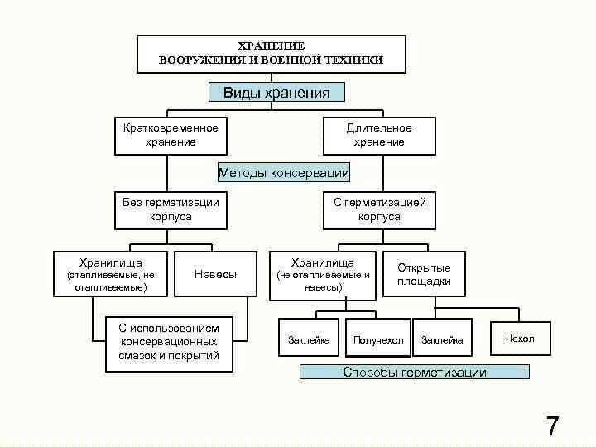
Требования предъявляемые к хранению

Slide 21
3-й учебный вопрос
Организация подготовки БТВТ к хранению и порядок хранения.

Slide 22
Организация подготовки к хранению
Работы по подготовке машин к хранению планируются и выполняются в следующем порядке:
1) проверяется техническое состояние машин, функционирование механизмов, приборов, систем и другого оборудования. В ходе выполнения этих работ устраняются все выявленные неисправности. При необходимости
состояние отдельных агрегатов и систем может проверяться пробегом машин в объеме 15 км для гусеничных и до 50 км для колесных машин;
2) проводится обслуживание машин в объеме ТО-1 или ТО-2;
3) в зависимости от установленных сроков хранения или наработки проводится замена ГСМ и спецжидкостей, окраска (подкраска) агрегатов, узлов и их консервация в объеме.
Трудоемкость работ по подготовке машин к хранению определена приказом МО РФ. Работы по подготовке машин к хранению выполняются экипажами с привлечением специалистов подразделений обслуживания и ремонта части.

Slide 23
Требования предъявляемые к хранению
Подготовку машин к хранению, постановку на хранение и обслуживание машин в процессе хранения организует командир части и его заместитель по вооружению.
Работами по подготовке машин к хранению руководят командиры подразделений и заместители командиров по вооружению.
Подготовкой к хранению вооружения, оптики, средств связи, электрооборудования, систем ППО и ПАЗ, инженерного и медицинского имущества, а также обеспечением запасными частями и ГСМ руководят начальники соответствующих служб.
После проверки машин комиссией и устранения выявленных недостатков командир части дает разрешение на герметизацию машин длительного хранения.
По окончании всех работ отдается приказ по части о постановке машин на хранение. В приказе указываются марки и все номера машин, поставленных на тот или иной вид хранения, а также выводы по результатам выполненных работ.
Объем работ, выполненных при подготовке машин к кратковременному хранению, записывается в формуляры машин. Для машин длительного хранения объем работ записывается в формуляры и специальные журналы, которые ведутся на каждую машину.

Slide 24
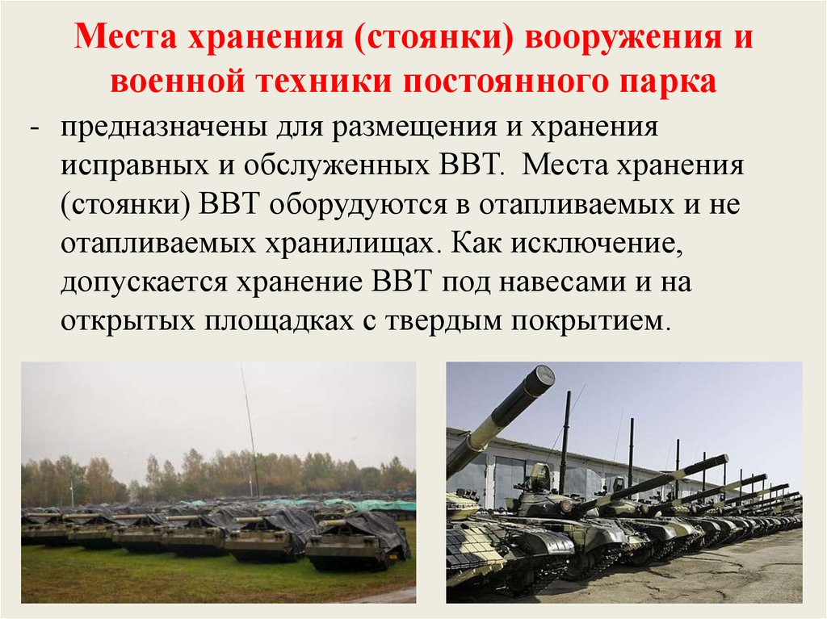
Методы хранения

Slide 25
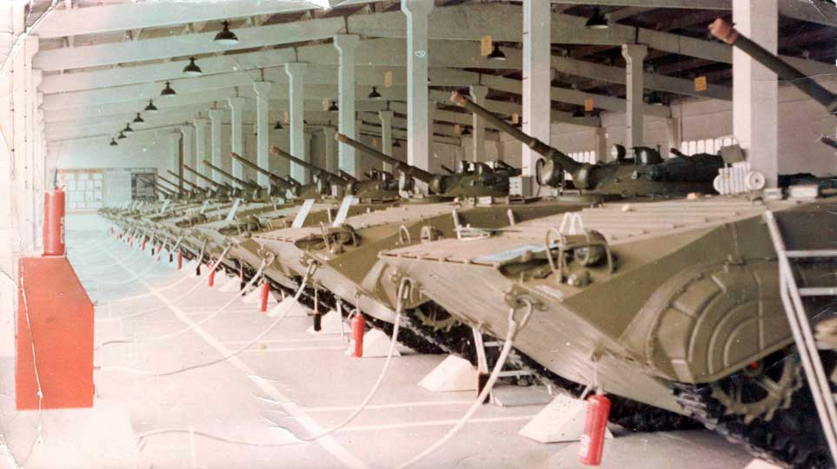
Хранение БМП в боксах (хранилищах)

Slide 26
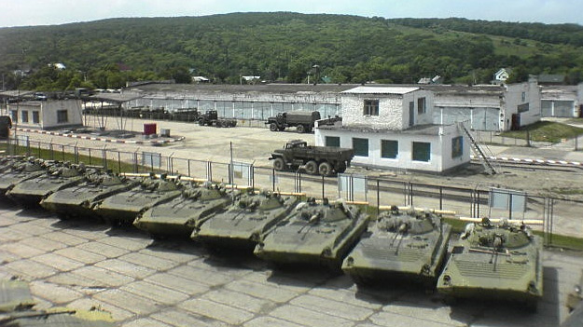
Хранение БМП на открытых стоянках в парке

Slide 27
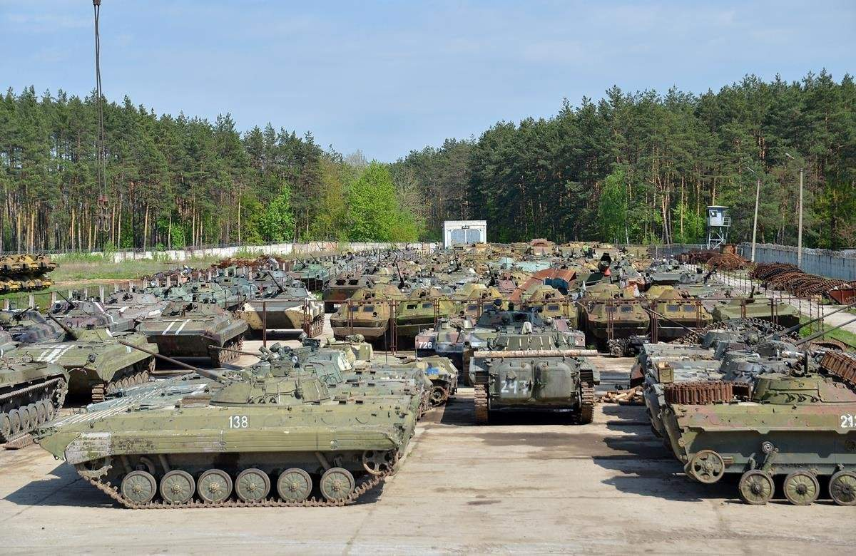
Хранение не исправных БМП на открытых стоянках (БХВТ)

Slide 28
Организация снятия с хранения
Объем работ при снятии БТВТ с хранения и приведении в готовность к использованию по назначению:
разгерметизация; выгрузка силикагеля (если он был загружен); установка аккумуляторных батарей (отключение их от подзарядной сети); проверка заправки машины охлаждающей жидкостью и маслом; укладка и закрепление буксирных тросов, огнетушителя, оружия, противогазов и личных вещей экипажа; подготовка к пуску, пуск и прогрев двигателя; проверка внешним осмотром состояния ходовой части и крепления ЗИП снаружи машины; проверка исправности приборов освещения и дорожной сигнализации; проверка крепления вооружения по-походному; проверка работоспособности средств связи; проверка и подготовка к работе прибора ночного видения механика - водителя (в ночное время); проверка и регулировка давления воздуха в шинах (для колесных машин); расконсервация вооружения; проверка работоспособности комплекса ПТУР, системы управления огнем; выверка прицелов; приведение боекомплекта в окончательно снаряженный вид и загрузка его в машину;

Slide 29
Организация снятия с хранения
проверка работоспособности приборов ночного видения; систем ППО, противоатомной защиты, системы коллективной защиты; дозаправка топливом, маслом и охлаждающей жидкостью; жидкостью бачков систем гидропневмоочистки приборов наблюдения и прицеливания; доукомплектование машины табельным имуществом; проверка работоспособности приводов волноотражательного щитка, заслонок и других механизмов, используемых при движении на плаву и водооткачивающих средств; устранение выявленных отказов и повреждений.
Работы выполняются экипажами машин (специалистами подразделений хранения) с привлечением специалистов ремонтно-восстановительных органов части и оборудования подвижных средств ТО и ремонта. Ответственность за подготовку машины к использованию по назначению несет командир отделения (экипажа, расчета).

Slide 30
Задание на самостоятельную подготовку
Изучить материал данного занятия.
Доработать конспект занятия, используя перечень основных руководящих документов.
Подготовиться к опросу.

